Slide 1
TRƯỜNG THCS LÊ QUÝ ĐÔN
TIẾT 7:
TỈ SỐ LƯỢNG GIÁC CỦA GÓC NHỌN
TIẾT 3
Năm học: 2021 - 2022

Slide 2
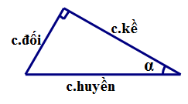
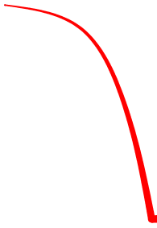
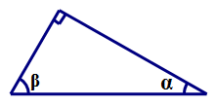
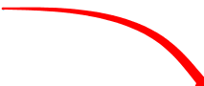
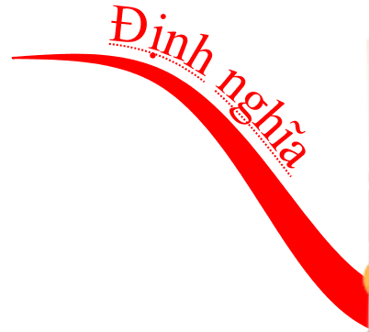
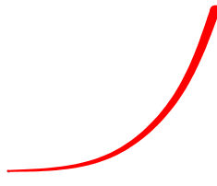
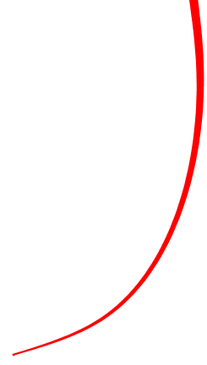

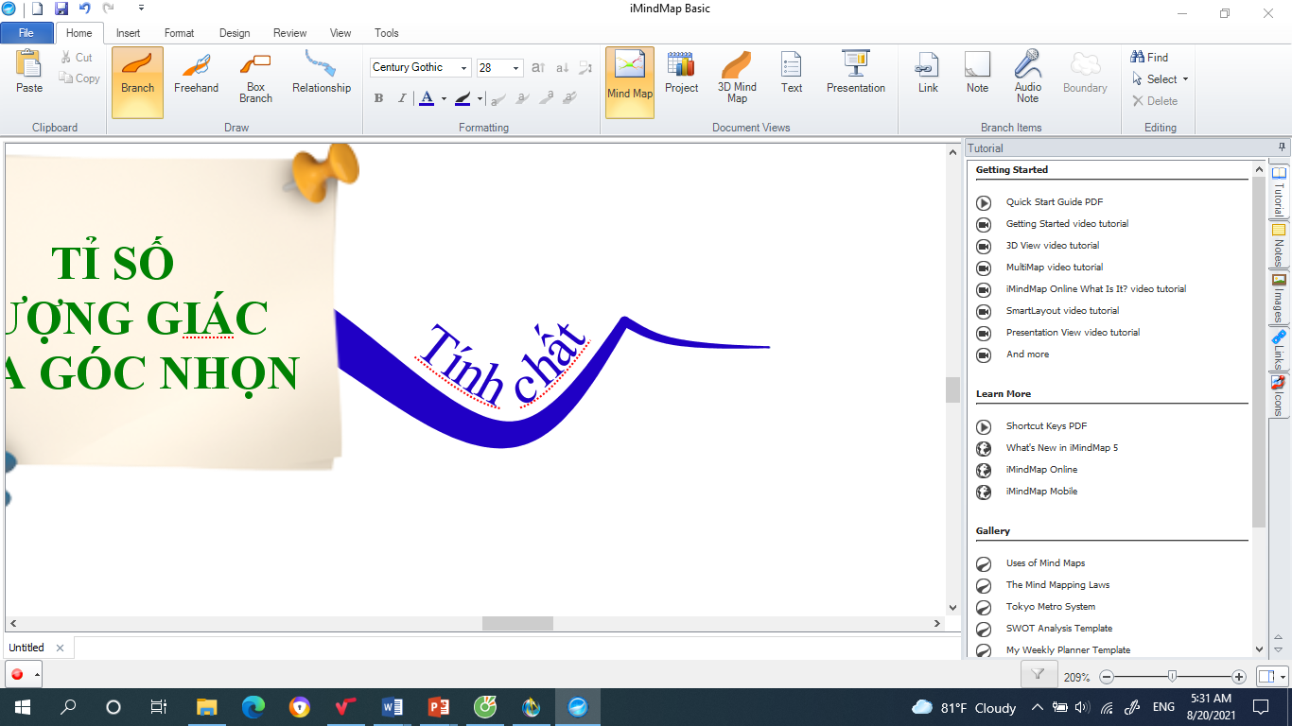
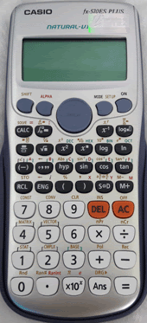

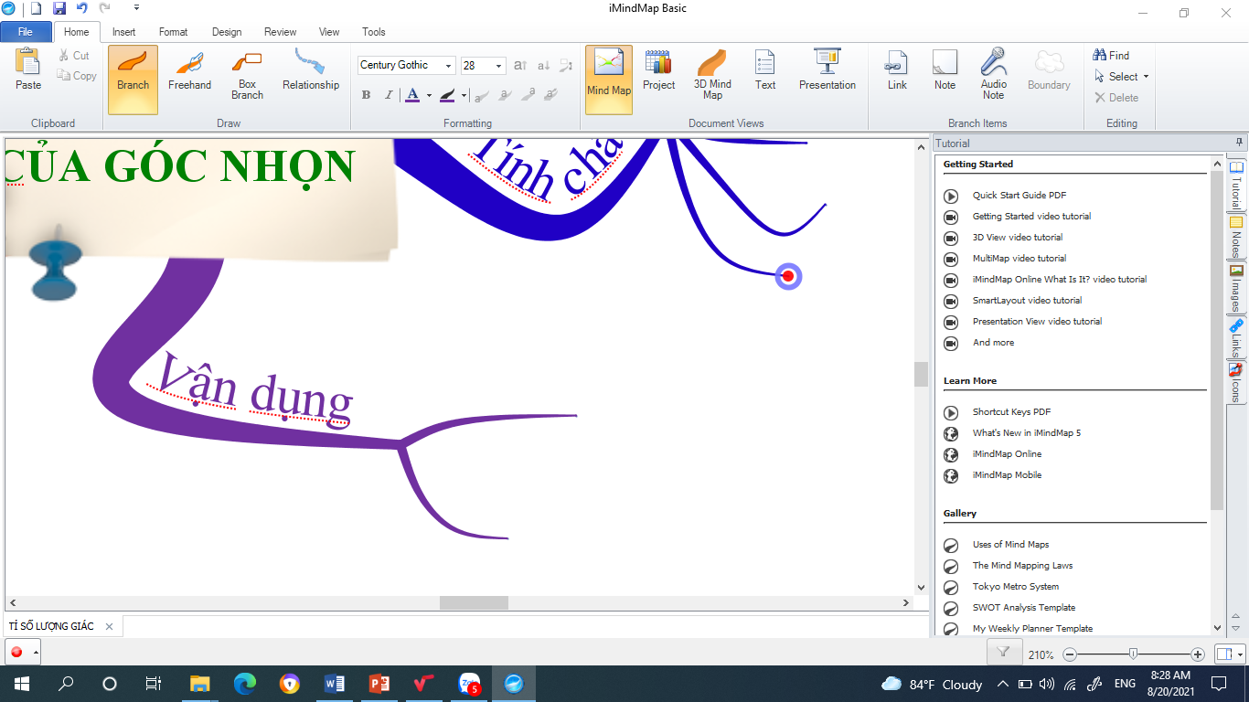
Notes:
2

Slide 3

LUYỆN TẬP
(TỈ SỐ LƯỢNG GIÁC CỦA GÓC NHỌN)

Slide 4

TỈ SỐ LƯỢNG GIÁC CỦA GÓC NHỌN
Dạng 1. Tính
Bài 1 (bài 4 trang 77 sgk)
Với góc nhọn tùy ý, ta có
Sau khi thảo luận đôi bạn, đại diện hai nhóm lên bảng trình bày câu a, b.
HOẠT ĐỘNG LUYỆN TẬP

Slide 5

TỈ SỐ LƯỢNG GIÁC CỦA GÓC NHỌN
Bài 2.
a) Chọn kết quả đúng trong các kết quả sau. Tính giá trị của biểu thức:
Củng cố mối liên quan của các tỉ số lượng giác thông qua các bài tập sau
HOẠT ĐỘNG LUYỆN TẬP

Slide 6
TỈ SỐ LƯỢNG GIÁC CỦA GÓC NHỌN
Bài 2.
b) Kết quả rút gọn của biểu thức sau là
HOẠT ĐỘNG LUYỆN TẬP

Slide 7
TỈ SỐ LƯỢNG GIÁC CỦA GÓC NHỌN
Bài 2.
c) Biết Khi đó có giá trị là
HOẠT ĐỘNG LUYỆN TẬP

Slide 8
TỈ SỐ LƯỢNG GIÁC CỦA GÓC NHỌN
Bài 2.
d) Chọn kết quả đúng trong các kết quả sau. Tính giá trị của biểu thức:
HOẠT ĐỘNG LUYỆN TẬP

Slide 9

TỈ SỐ LƯỢNG GIÁC CỦA GÓC NHỌN
,
- Sau khi thảo luận nhóm trong 10 phút, đại diện một nhóm làm đúng, nhanh nhất và đẹp lên bảng trình bày (nhóm này được ghi 2 điểm cộng).
- Các nhóm còn lại nhận xét chéo.
Dạng 2. Vận dụng vào thực tế
Bài 3.
Lúc 6 giờ, bạn Hà đi xe đạp từ nhà (điểm A) đến trường (điểm B) phải leo lên và xuống con dốc (như hình vẽ bên dưới) cho biết đoạn thẳng AB dài 762m,
a) Tính chiều cao CH của con dốc.
HOẠT ĐỘNG VẬN DỤNG
b) Hỏi bạn Hà đến trường lúc mấy giờ? Biết vận tốc trung bình lên dốc là 4km/h và vận tốc trung bình xuống dốc là 19 km/h.
Notes:
Sẽ sửa bài này trực tiếp trên bảng nhóm HS.

Slide 10
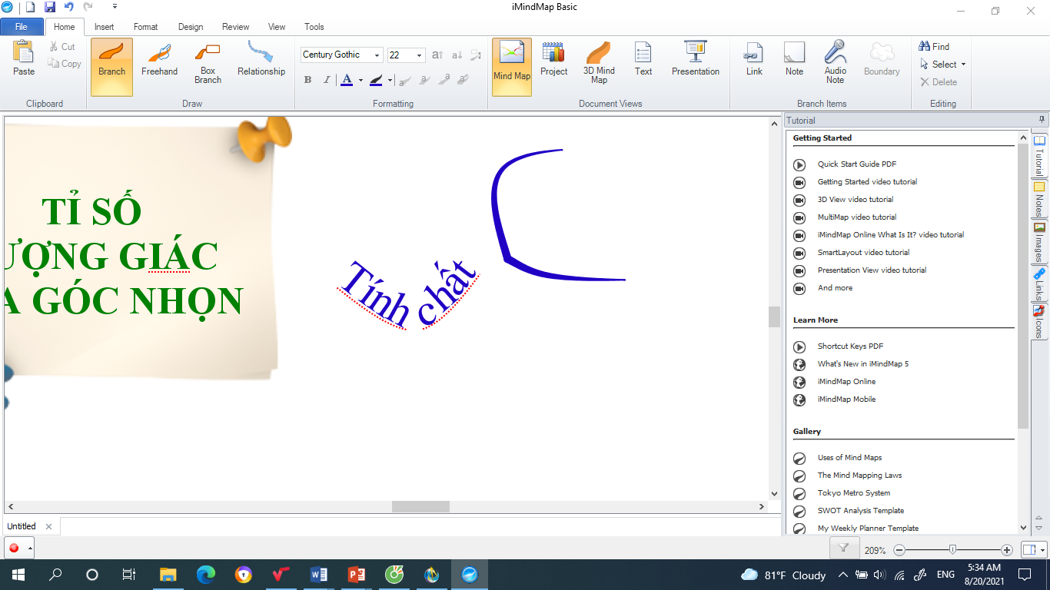

Notes:
10

Slide 11
Hướng dẫn tự học ở nhà
- Nắm vững định nghĩa và tính chất của tỉ số lượng giác của góc nhọn .
- Xem lại các dạng bài đã làm, xem lại bài đọc thêm.
- BTVN: 15, 16, 20, 21, 23 trang 77, 84 SGK; 28, 29, 34 trang 107 SBT

Slide 12
CHUẨN BỊ CHO TIẾT HỌC SAU
Sắp xếp các tỉ số lượng giác sau theo thứ tự tăng dần

Slide 13
CHÂN THÀNH CẢM ƠN!
CHÚC SỨC KHỎE!

